Slide 1
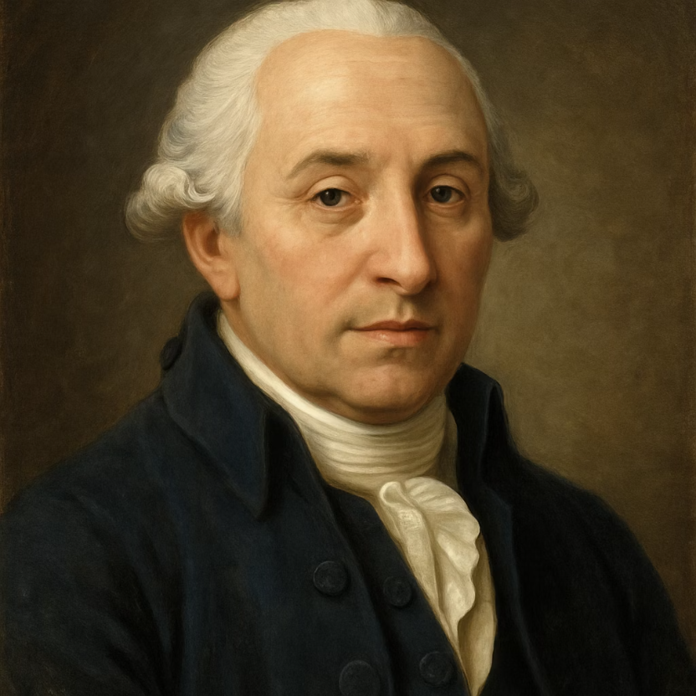
«Электр күштері көзге көрінбейді, бірақ олардың әсері табиғат заңдарына қатаң бағынады.»
Шарль Огюстен де Кулон
Француз әскери инженері және физик-ғалым14 маусым 1736 ж. – 23 тамыз 1806 ж.

Slide 2
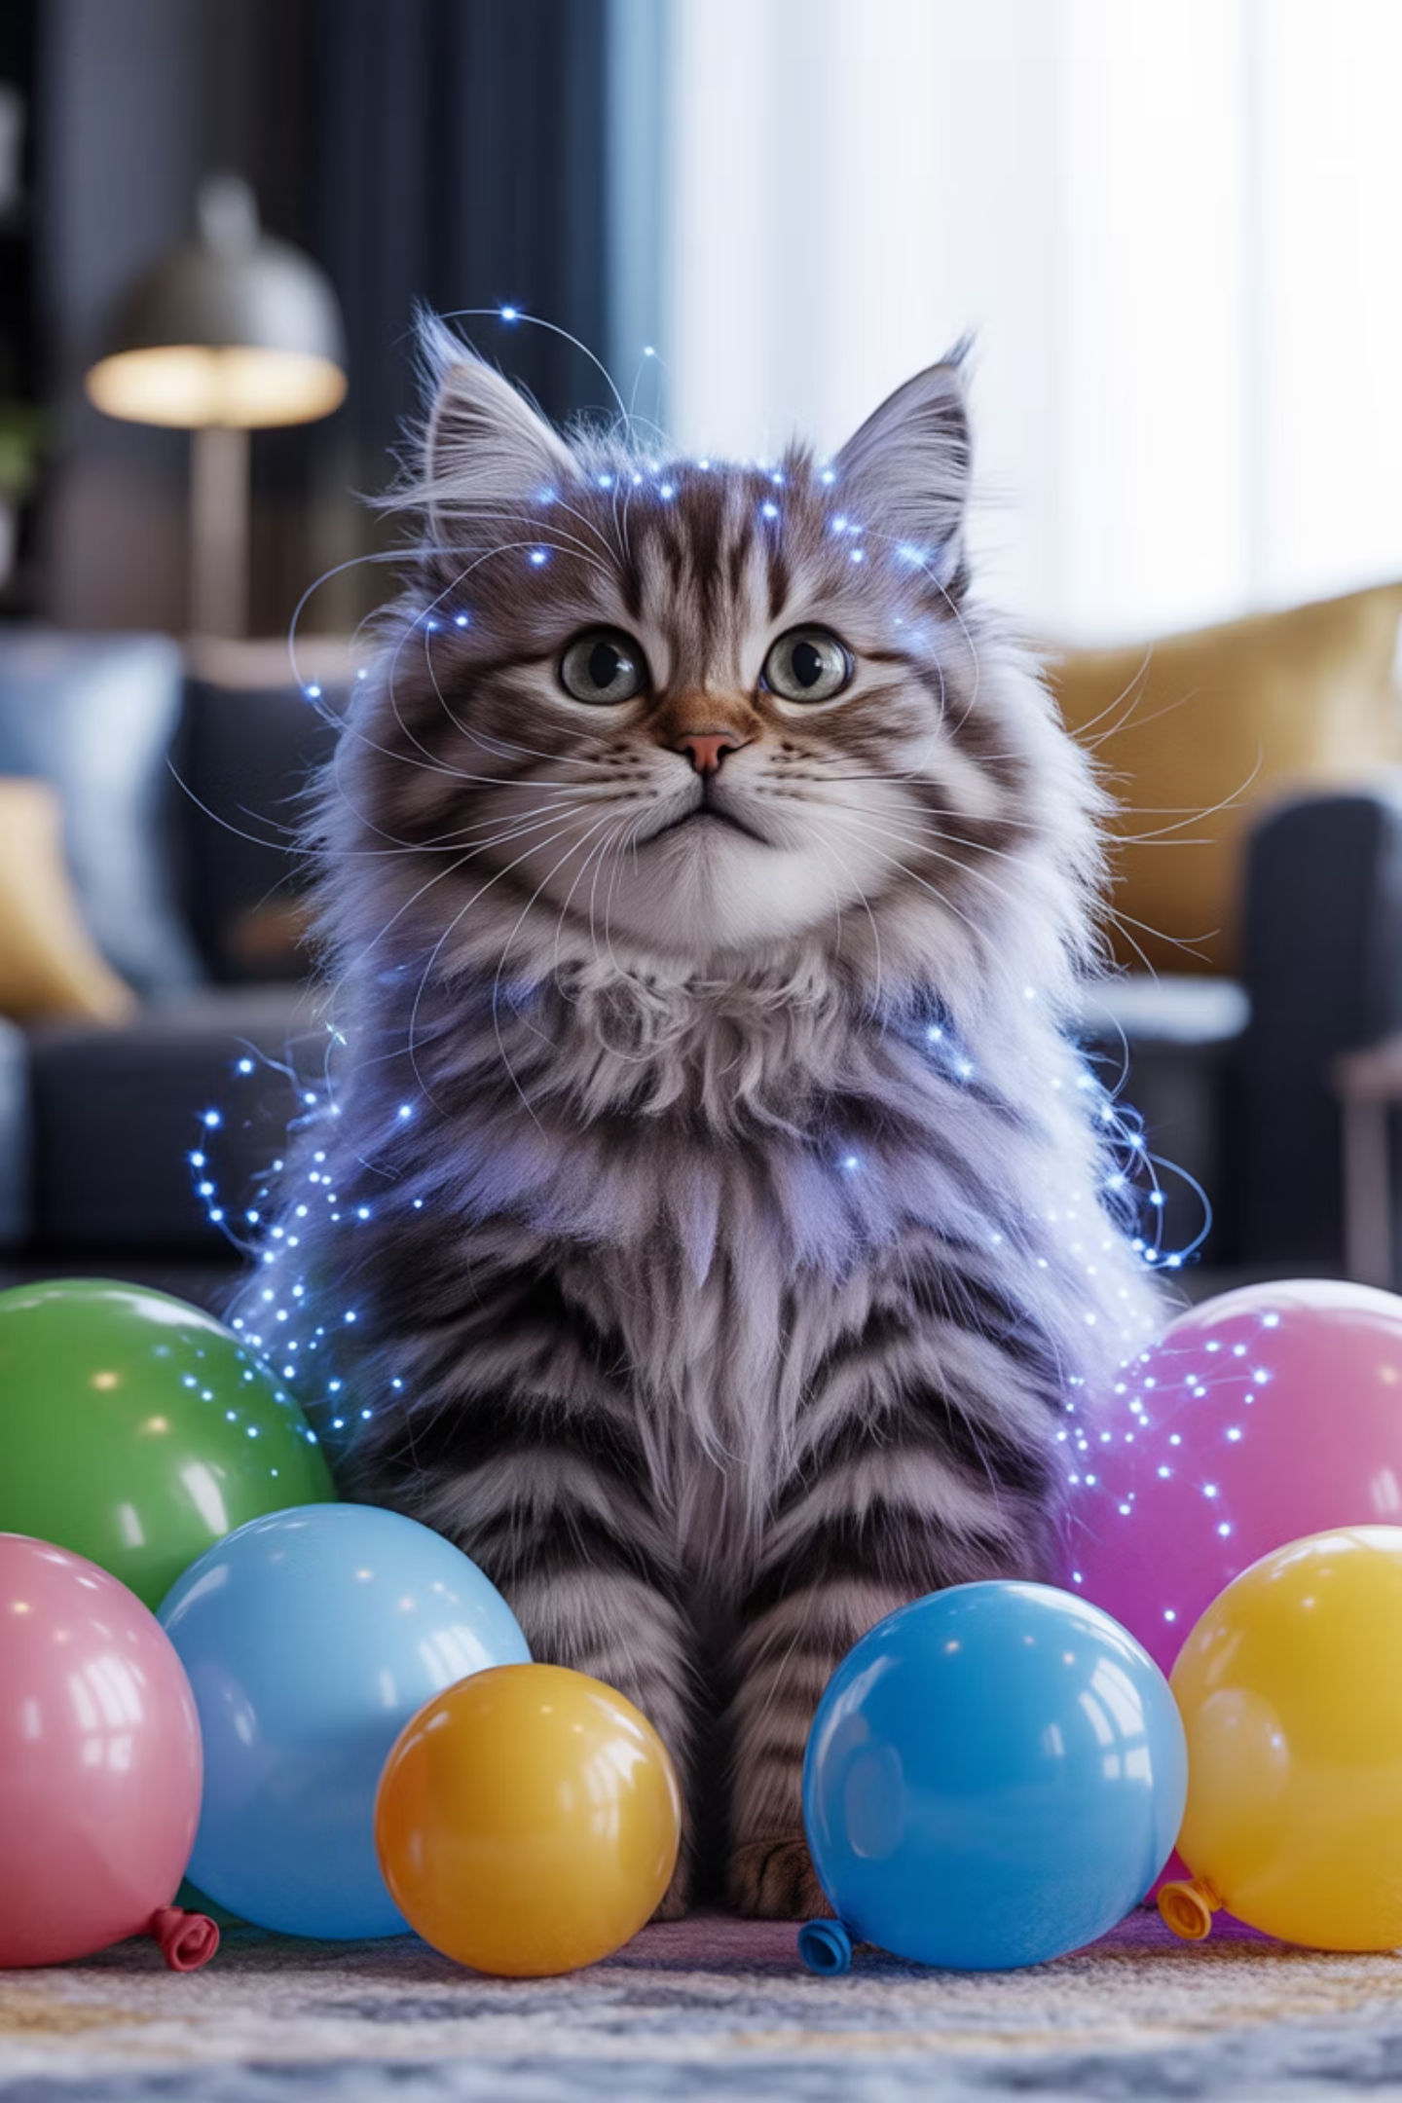
Балалар, осы кедей мысықты қараңыздар!
Онымен не болды? Неліктен оған шарлар жабысып тұр? Ол магнит пе? Әлде ол супер қаһарман сияқты бәрін тартып ала ма?
Бүгін біз денелердің электр зарядын қалай алатынын және бұл неліктен болатынын білеміз.

Slide 3
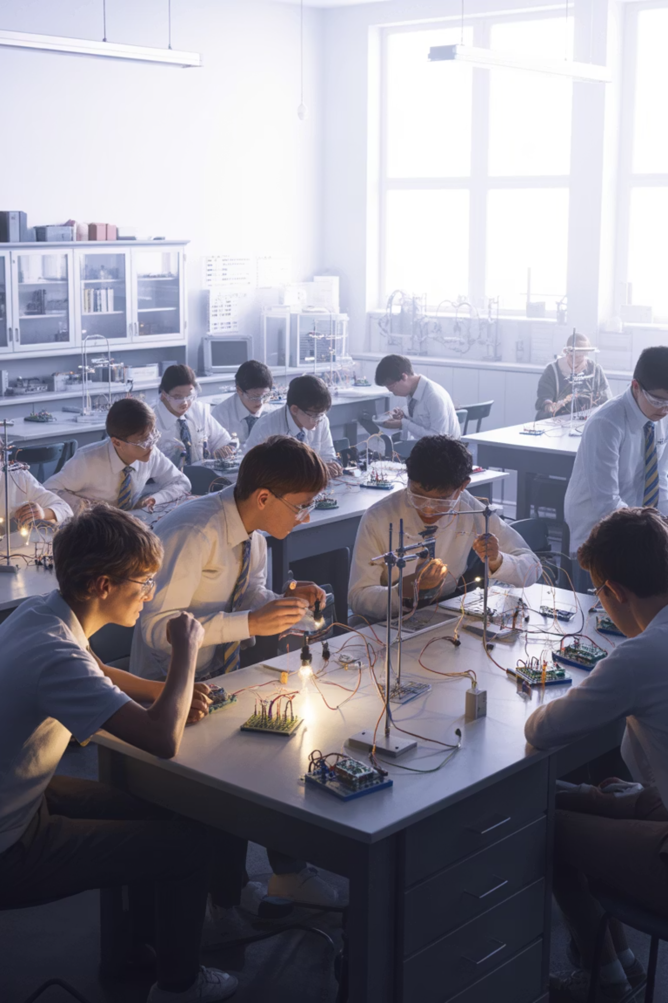

Сабақтың тақырыбы: Электр заряды, денелердің электрленуі
Сабақтың мақсаты
Денелер магнитсіз неліктен тартыла немесе тебіле алатынын түсіну, электр заряды дегеніміз не, денелер қалай электрленеді және өмірдегі қарапайым құбылыстарды түсіндіруді үйрену
Не үйренеміз?
Шариктің жабысуы
Шаштардың "электрленуі"
Қыста ұшқын шығуы
Құндылық – Әділдік және жауапкершілік
Апта дәйексөзі: «Шыншыл болу – әділ болу.»

Slide 4
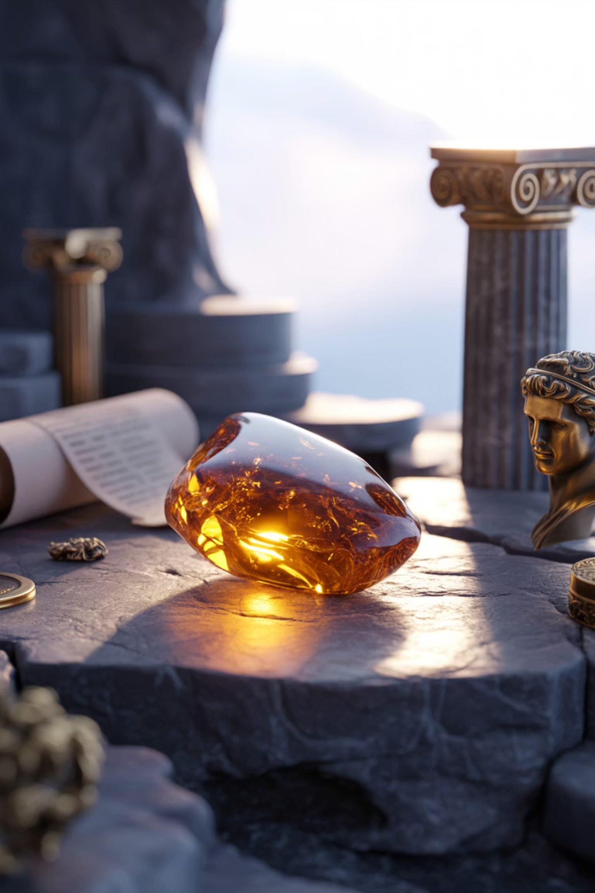
Фалес Милетский электрлену құбылысын ашты
Ол терімен үйкелген янтарь жеңіл заттарды тарта бастайтынын байқады. Бұл ғылым тарихындағы электрлік құбылыстардың алғашқы бақылауларының бірі болды.
Грек философы Фалес біздің заманымыздан бұрын 600 жылдары жасады. Ол табиғатты зерттеуді ұнататын және барлық нәрсені түсіндіруге тырысатын ойшыл болды.
Янтарь – ағаш шайырынан пайда болған тастанған қатты зат. Көне грек тілінде янтарьды "электрон" деп атаған, сондықтан "электр" деген сөз пайда болды!

Slide 5
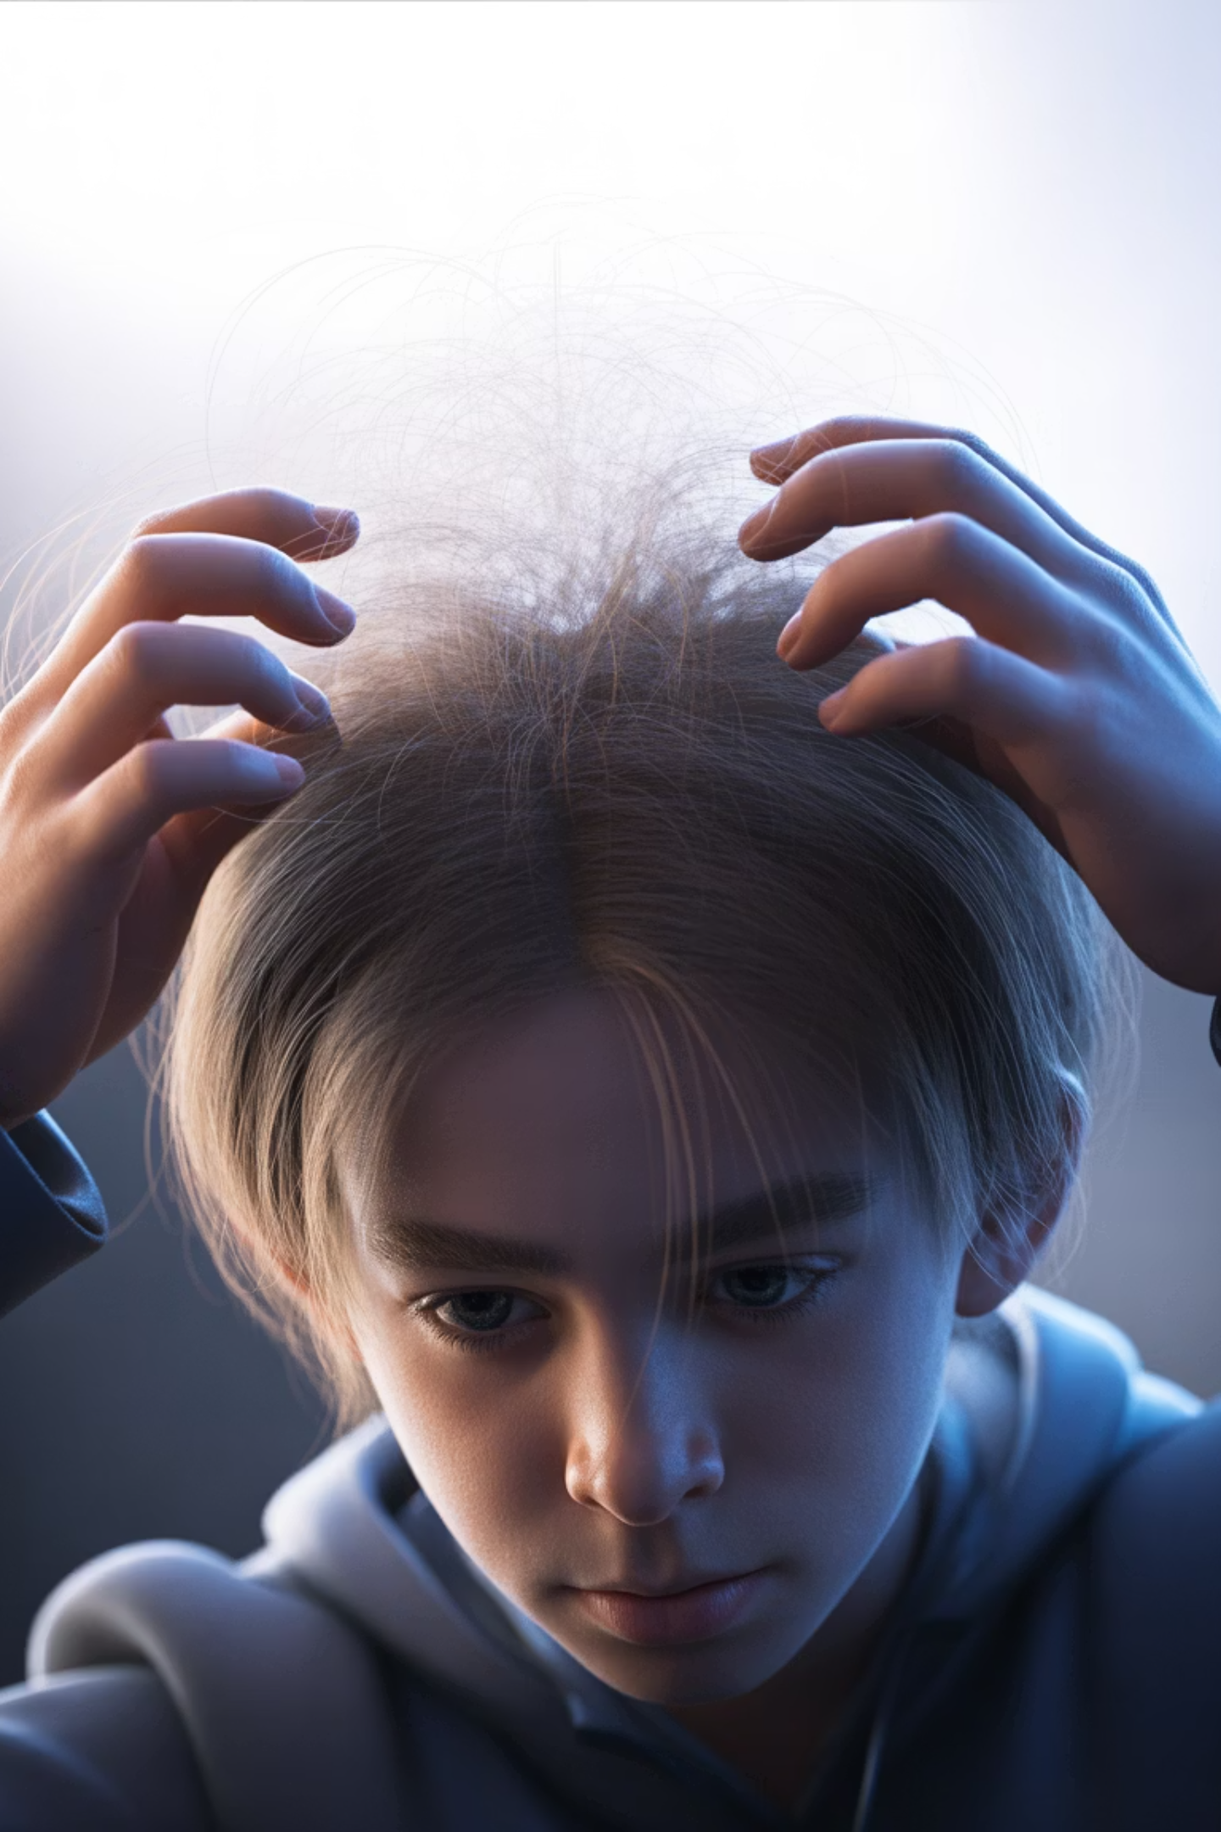
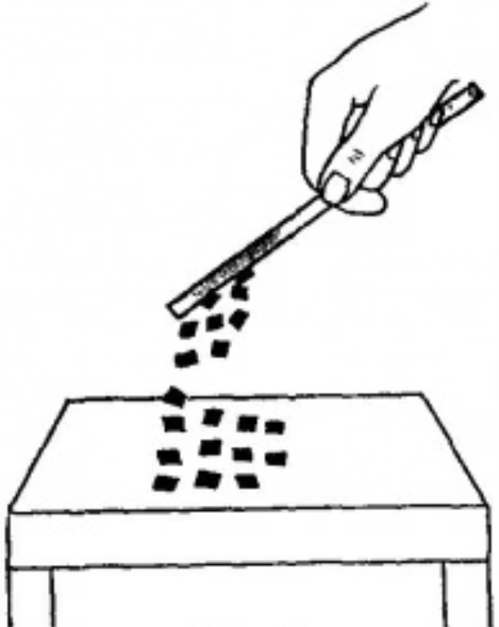


Электрлену дегеніміз не?
Электрлену анықтамасы
Электрлену — бұл дененің үйкеліс арқылы басқа денелерді тарту немесе тебу қабілеті.
Яғни бұрын "тыныш" болған қарапайым зат зарядталып, жаңаша әрекет ете бастайды.
«Дене супер қабілет алғандай — электр заряды!»

Slide 6
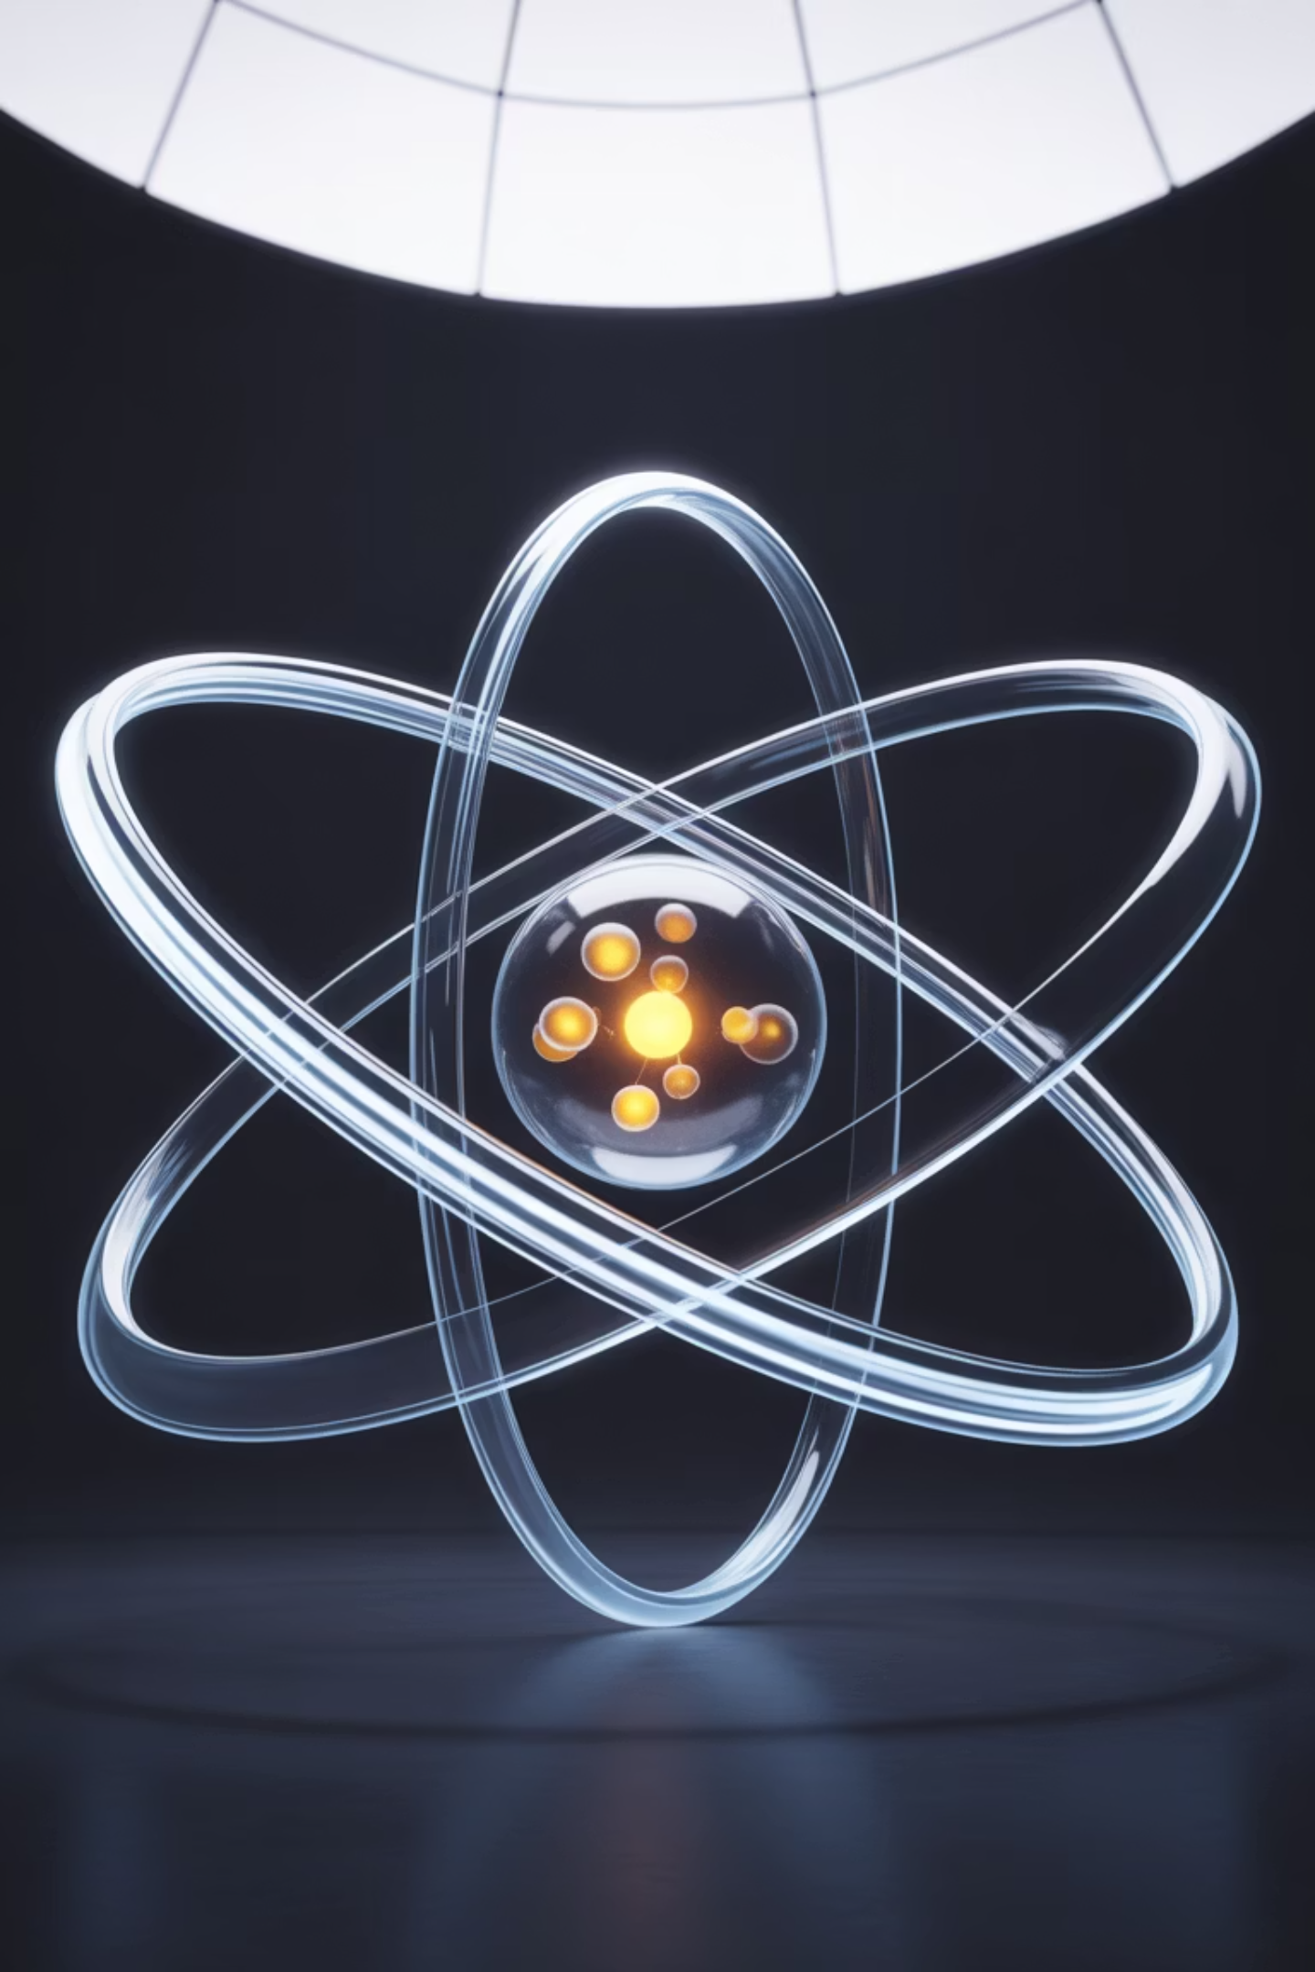
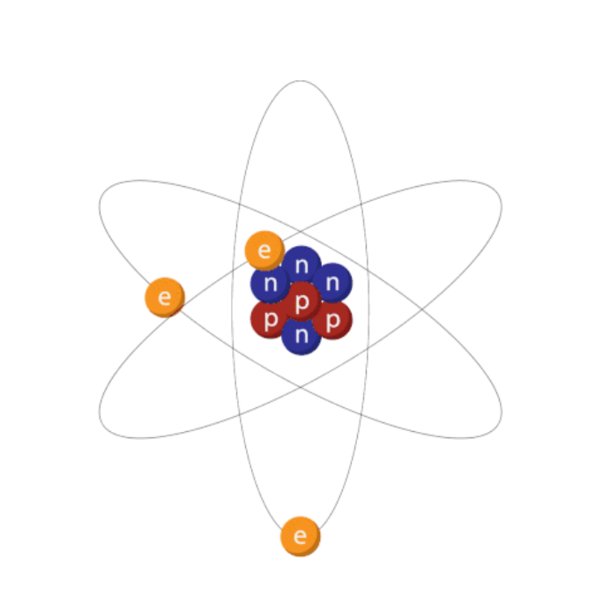
Электр заряды қайдан келеді?
Электрленуді түсіну үшін кез келген заттың ішіне мүмкіндігінше тереңірек қарау керек.
Атом — миниатюралық күн жүйесі сияқты
Ортасында — ядро
Ядроның айналасында кішкене бөлшектер — электрондар айналады
Ядро құрамында:
Протондар (оң зарядталған)
Барлық нәрсе атомдардан тұрады
Нейтрондар (зарядсыз)
Электрондар:
Үстел, қалам, қағаз, шаш, ауа — мүлдем бәрі атомдар деп аталатын кішкентай бөлшектерден тұрады.
Теріс зарядқа ие
Бөлініп, бір денеден екінші денеге өте алады

Slide 7
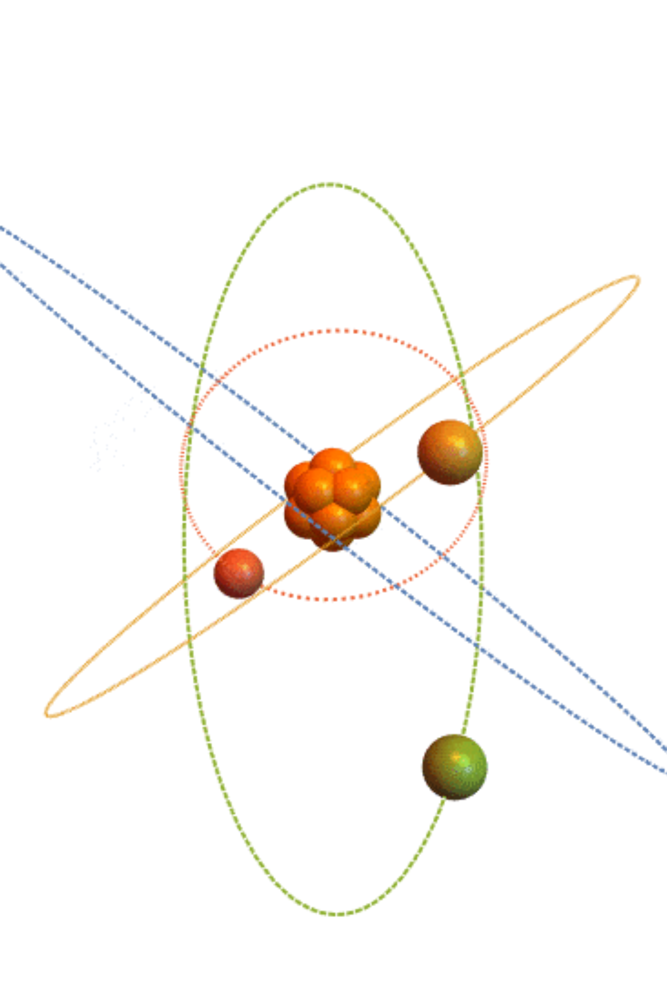

Әрбір бөлшектің өз заряды бар
Электрон
Теріс заряд (−)
Жеңіл, қозғалмалы бөлшек
Протон
Оң заряд (+)
Ядрода тұрады, орнынан қозғалмайды
Нейтрон
Зарядсыз (0)
Ядроның тұрақтылығын қамтамасыз етеді
Айналадағы кез келген зат атомдардан, ал атомдар осы бөлшектерден тұрады. Сондықтан заряд материяның табиғи қасиеті.
Электрлену — бұл денеде оң және теріс зарядтар арасындағы тепе-теңдік бұзылған кезде дене электр зарядын алатын процесс.

Slide 8
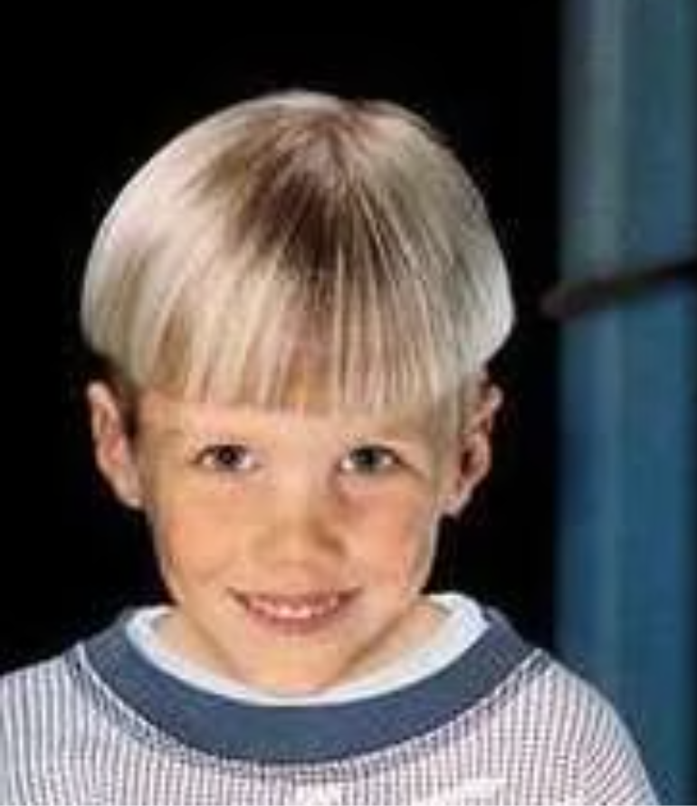
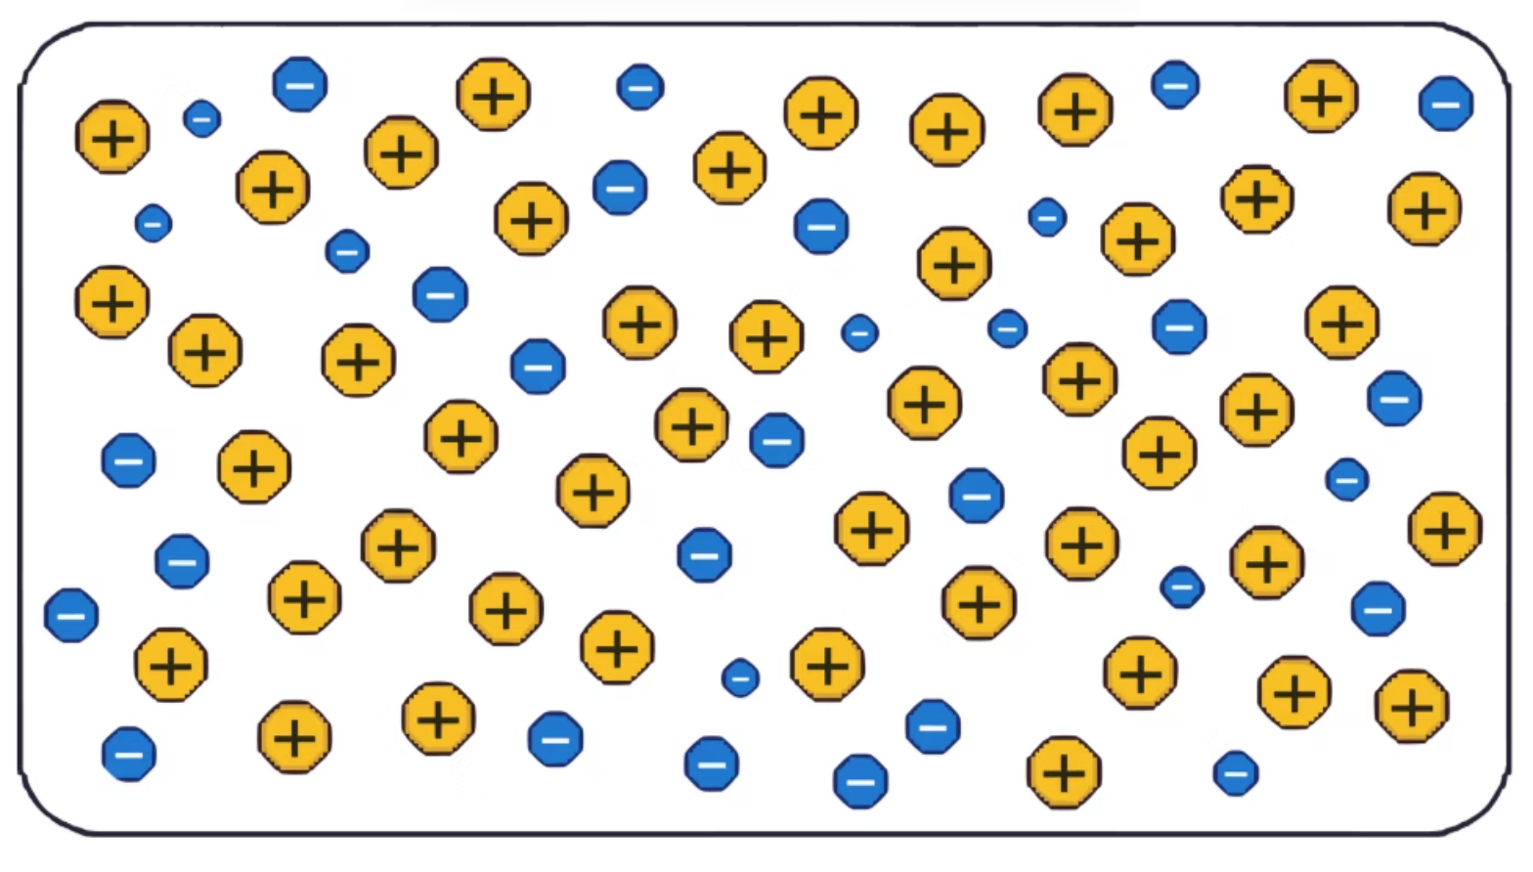
Қалыпты жағдайда денелер бейтарап
Өйткені оларда протондар (+) мен электрондардың (−) саны бірдей. Плюстар мен минустар бір-бірін өтейді → дене зарядталмаған.
Бейтарап дене: протондар саны = электрондар саны
Тепе-теңдік
Әдетте заттар электрлік әсер көрсетпейді, өйткені олардағы оң және теріс зарядтар теңестірілген.

Slide 9
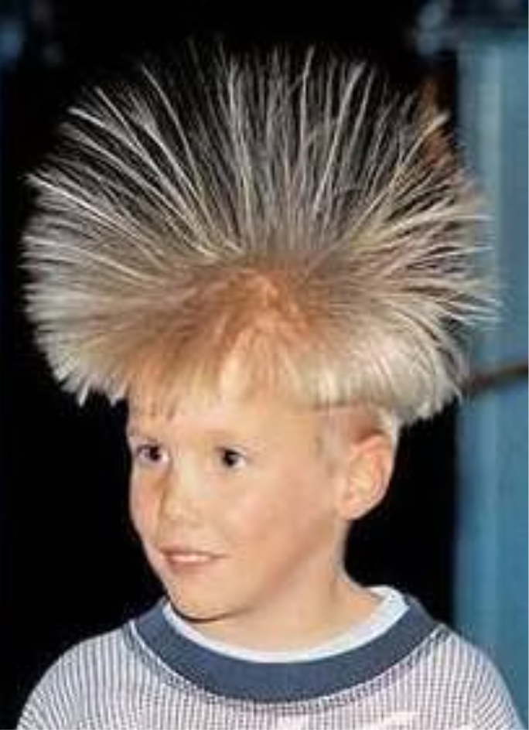
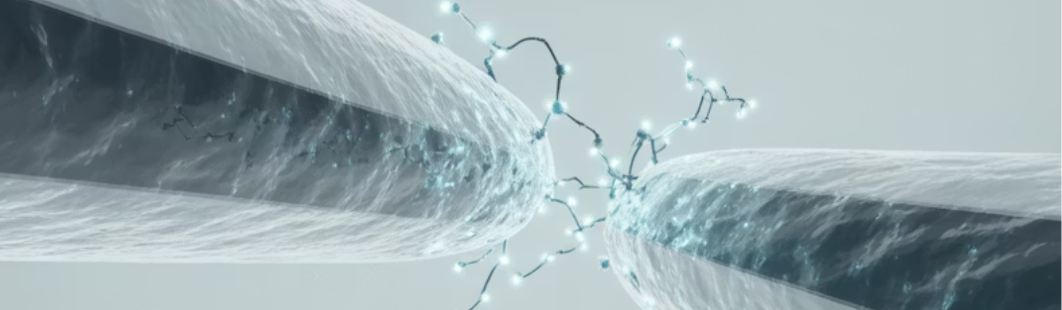

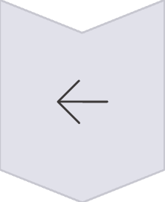
Үйкеліс кезінде электрондар бір денеден екіншісіне ауысады
Екі дене бір-біріне үйкелгенде, олардың беттері арасында электрондар үшін "микроскопиялық күрес" болады. Кейбір материалдар электрондарды әлсірек ұстайды, кейбіреулері күштірек.
Нәтижесінде:
Бір дене электрондарды жоғалтады
Оң зарядталған болады
Екінші дене электрондарды алды
Теріс зарядталған болады

Slide 10
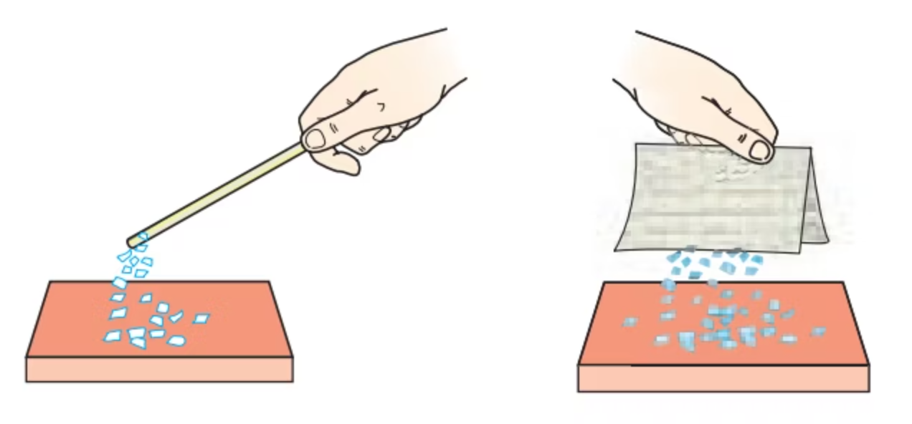

Екі дене де электрленеді!
Бұл маңызды сәт, оны оқушылар жиі шатастырады.
Электрлену — бір денеде емес
Әрқашан екі денеде болады
Себебі электрондар
Пайда болмайды және жоғалмайды — олар тек ауысады
Электрондар бір денеден екіншіге ауысады, сондықтан екі дене де зарядталады — бірі оң, екіншісі теріс!

Slide 11
Оң және теріс зарядталған денелер
Дене электрленген кезде ол екі түрлі зарядтың бірін ала алады. Бұл зарядтар әртүрлі әрекет етеді және оларды ажырата білу маңызды.
1. Теріс зарядталған дене (−)
Бұл артық электрондар алған дене.
Айтуға болады:«Электрондар тым көп болды — дене теріс зарядталған.»
Электрондар саны > протондар саны
Теріс зарядты басқа денелерді тартады
Теріс зарядты денелерді тебеді
2. Оң зарядталған дене (+)
Бұл электрондардың бір бөлігін жоғалтқан дене.
Мұнда түсіну маңызды:Протондар ешқайда ауыспайды — электрондардың бір бөлігі кетеді.
Электрондар саны < протондар саны
Теріс зарядты денелерді тартады
Оң зарядты денелерді тебеді

Slide 12
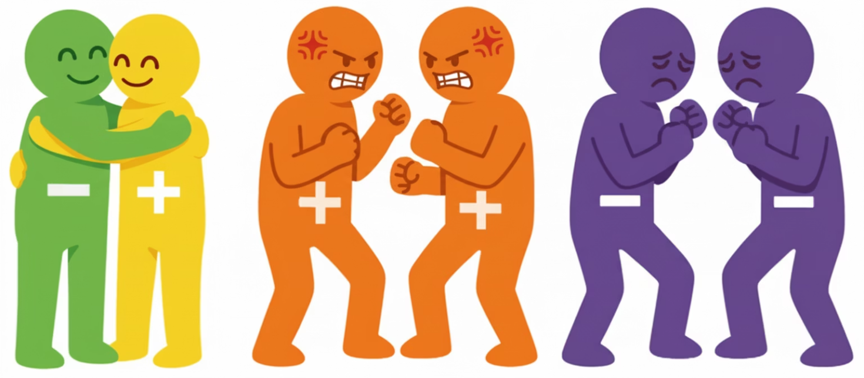
Зарядтар қалай әрекет етеді?
Денелер неліктен әртүрлі таңбалы зарядтар алады?
Себебі материалдар электрондарды әртүрлі ұстайды.
Нашар ұстайтындар электрондарды береді → оң зарядталады
Жақсы ұстайтындар электрондарды алады → теріс зарядталады
Зарядтардың өзара әсері
Бұл негізгі заң:
Есте сақтаңыз: Әртүрлі зарядтар — достар (тартылады), бірдей зарядтар — қарсылас (тебіледі)
Әртүрлі атаулы зарядтар тартылады(+ ↔ −)
Бірдей атаулы зарядтар тебіледі(+ ↔ +) немесе (− ↔ −)

Slide 13
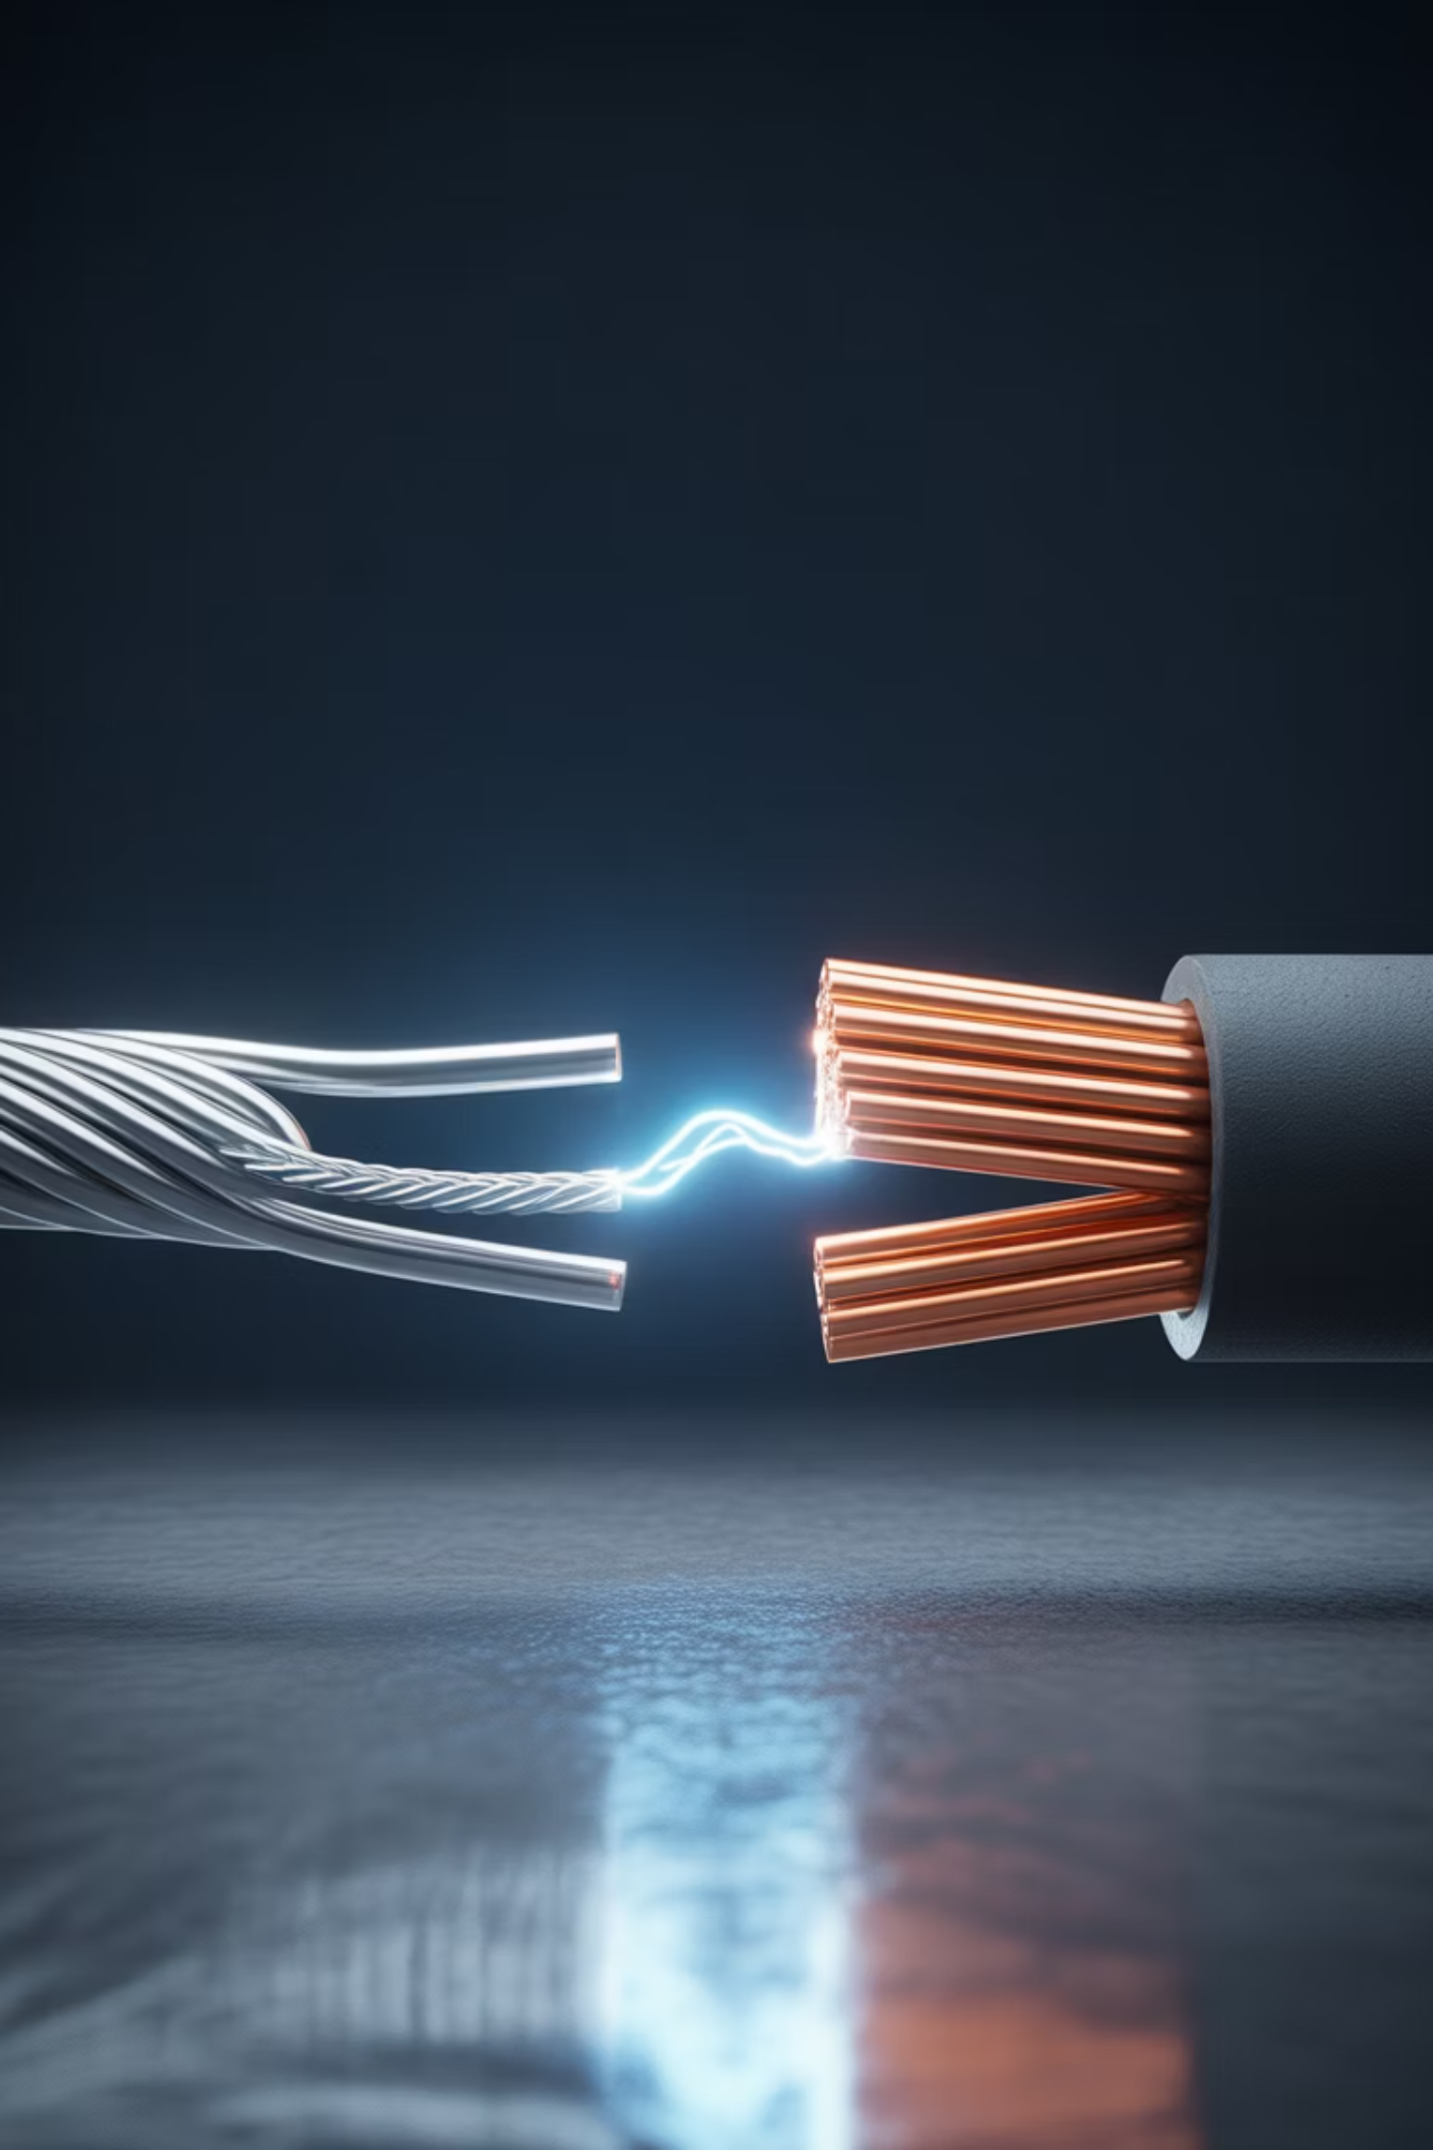
Өткізгіштер және диэлектриктер
Өткізгіштер
Диэлектриктер (өткізбейтіндер)
Бұл электр зарядтары (электрондар) еркін қозғала алатын заттар.
Бұл зарядтар іс жүзінде қозғала алмайтын заттар.
Мысалдар:
Металдар (мыс, алюминий, темір)
Мысалдар:
Адам денесі
Резеңке
Тұзы бар су
Пластик
Өткізгіштерде электрондар бос қозғалады, сондықтан олар электр тогын жақсы өткізеді.
Әйнек
Ағаш (құрғақ)
Ауа
Диэлектриктерде электрондар атомдарға берік байланысқан, сондықтан электр тогы өтпейді.

Slide 14
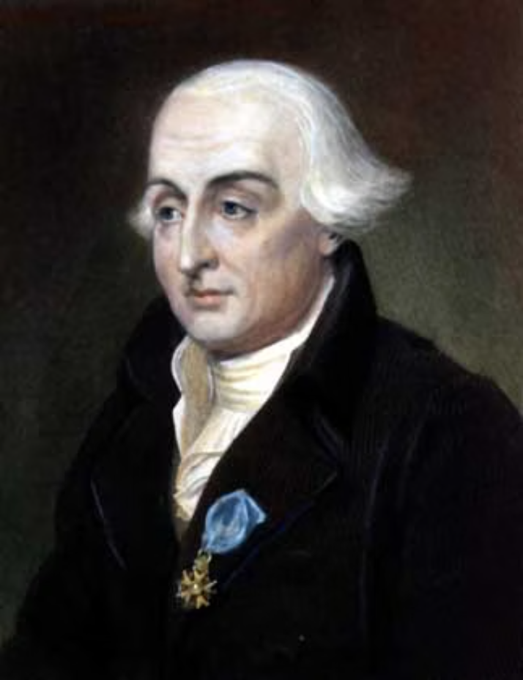
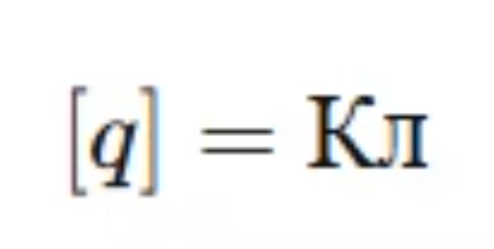
Зарядты белгілеу
Физикада электр зарядын q әрпімен белгілейді.
Халықаралық бірліктер жүйесінде (СИ) зарядты кулонмен (Кл) өлшейді.
Бірлік электрлік әсерлесуді зерттеген және Кулон заңын тұжырымдаған француз физигі Шарль Огюстен Кулонның құрметіне аталған.
Мұны былай жазамыз:
[q] = 1 Кл (кулон)
Білесіз бе?1 кулон — бұл өте үлкен заряд! Күнделікті тұрмыста біз әдетте миллионнан бір бөлігімен жұмыс істейміз.

Slide 15
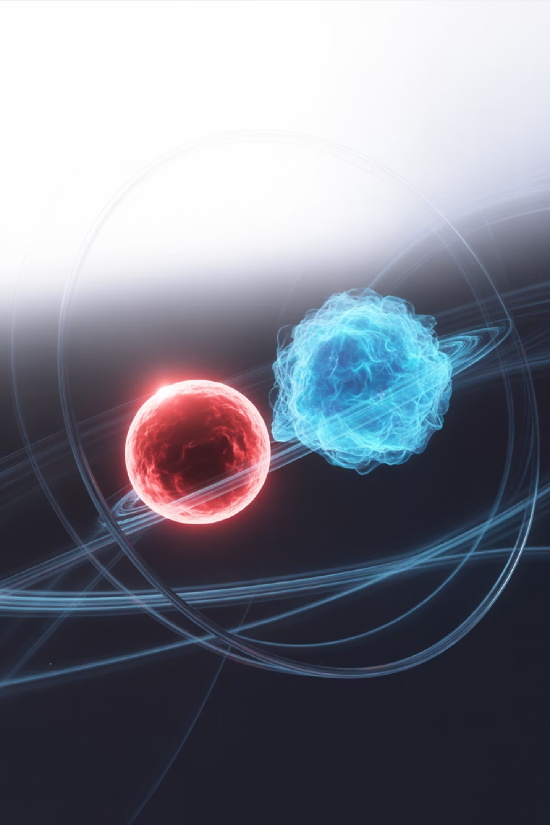
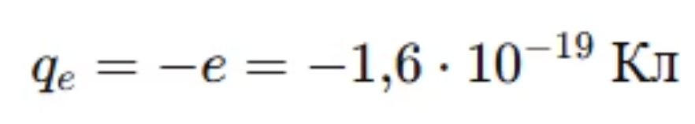
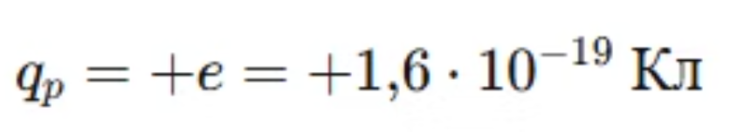

Элементар заряд
Ғалымдар эксперимент арқылы электрон мен протонның шамасы бойынша бірдей зарядқа ие екенін анықтады.
Электронның заряды:
qe = −1,6 × 10−19 Кл
Протонның заряды:
qp = +1,6 × 10−19 Кл
Яғни модулі бойынша олар бірдей, бірақ таңбалары әртүрлі.
Элементар заряд деп осы шаманы айтамыз:e = 1,6 × 10−19 Кл
Бұл табиғаттағы ең кіші заряд! Электронды немесе протонды одан әрі бөлуге болмайды.

Slide 16
Кез келген зарядталған дененің заряды
Кез келген зарядталған дененің заряды мына формуламен анықталады:
Мұндағы:
Мысал:
q — дененің толық заряды
Егер дене 1000 электрон жоғалтса:q = 1000 × 1,6 × 10−19 Клq = 1,6 × 10−16 Кл заряд жоғалтады
N — артық немесе жетіспейтін электрондар саны
e — элементар заряд
N зарядта элементар "үлес" e неше рет кездесетінін көрсетеді. Бұл сан әрқашан бүтін, өйткені электрондар бөлінбейді.

Slide 17
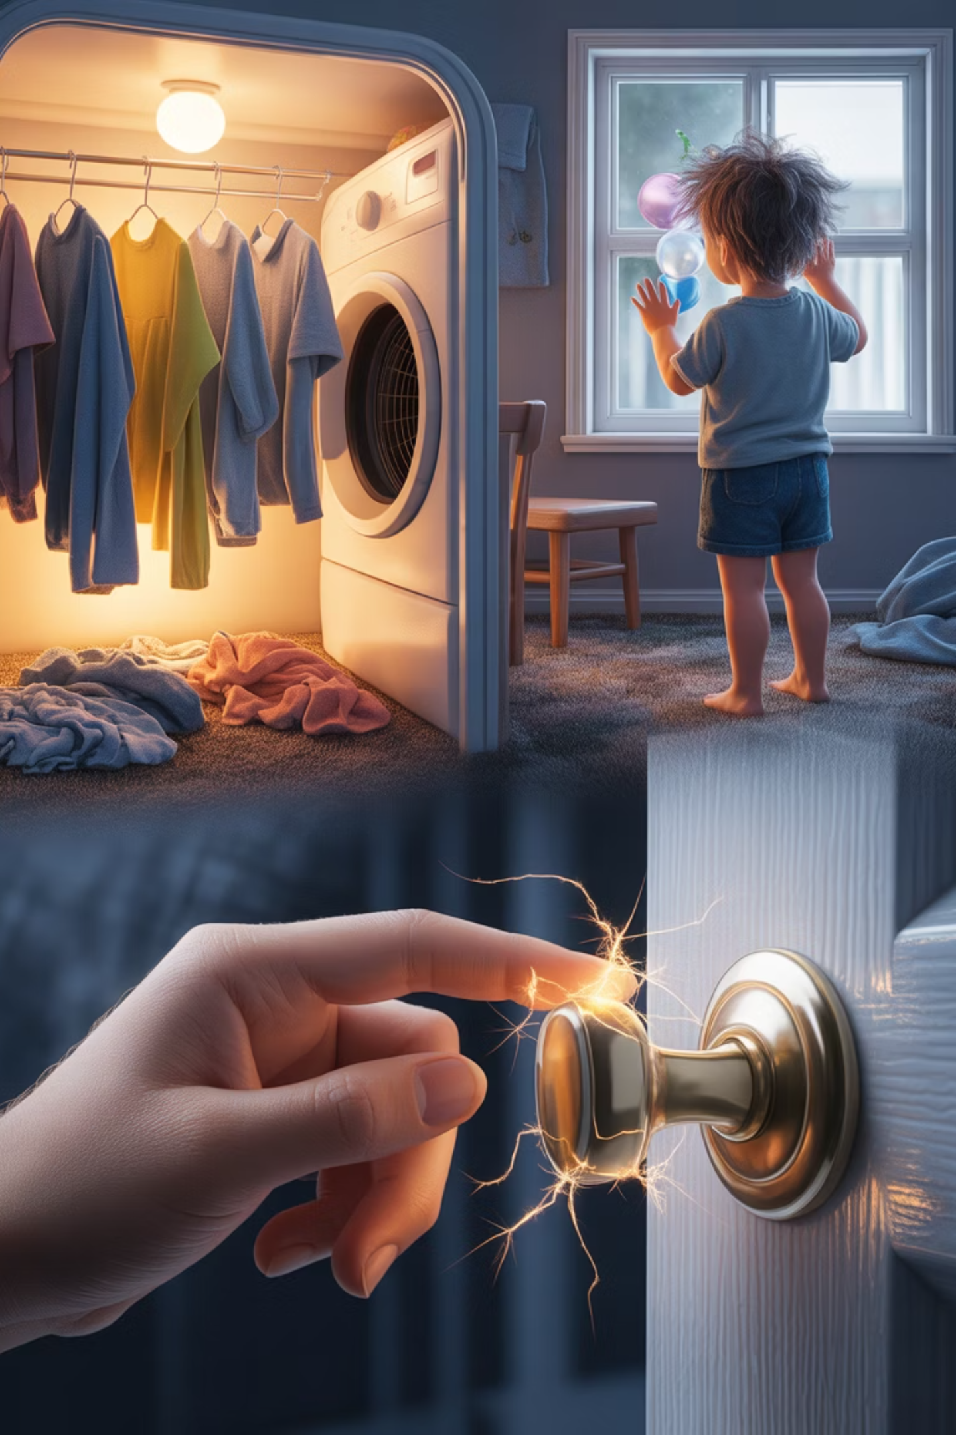
Күнделікті өмірдегі электрлену
Бұл тапсырма функционалдық сауаттылықты дамытуға бағытталған жұптық жұмыс.
1
Жағдайларды таңдау
Келесі инфографикадағы 3 жағдайдың екеуін таңдаңыз.
Инфографикадағы жағдайлар:
Синтетикалық киімді шешкенде шықырлаған дыбыс шығуы
Көліктің сыртқы бетін сүрткенде ұшқын пайда болуы
Ауа тазартқыштың электростатикалық фильтрінің жұмысы
2
Кестені толтыру
Таңдалған әрбір жағдайды төмендегі кестеге сәйкес талдап, толтырыңыз.
Жағдай
Электрлену түрі (үйкеліс/индукция)
Қауіпсіздік немесе пайдалы қолдану
Электрондардың қозғалысы туралы түсініктеме
1.
2.
3
Бағалау критерийлері
Тапсырма 3 баллмен бағаланады: 1 балл — электрлену түрін дұрыс анықтау, 1 балл — қауіпсіздік немесе пайдалы қолдануды көрсету, 1 балл — электрондардың қозғалысын ғылыми тұрғыдан түсіндіру

Slide 18
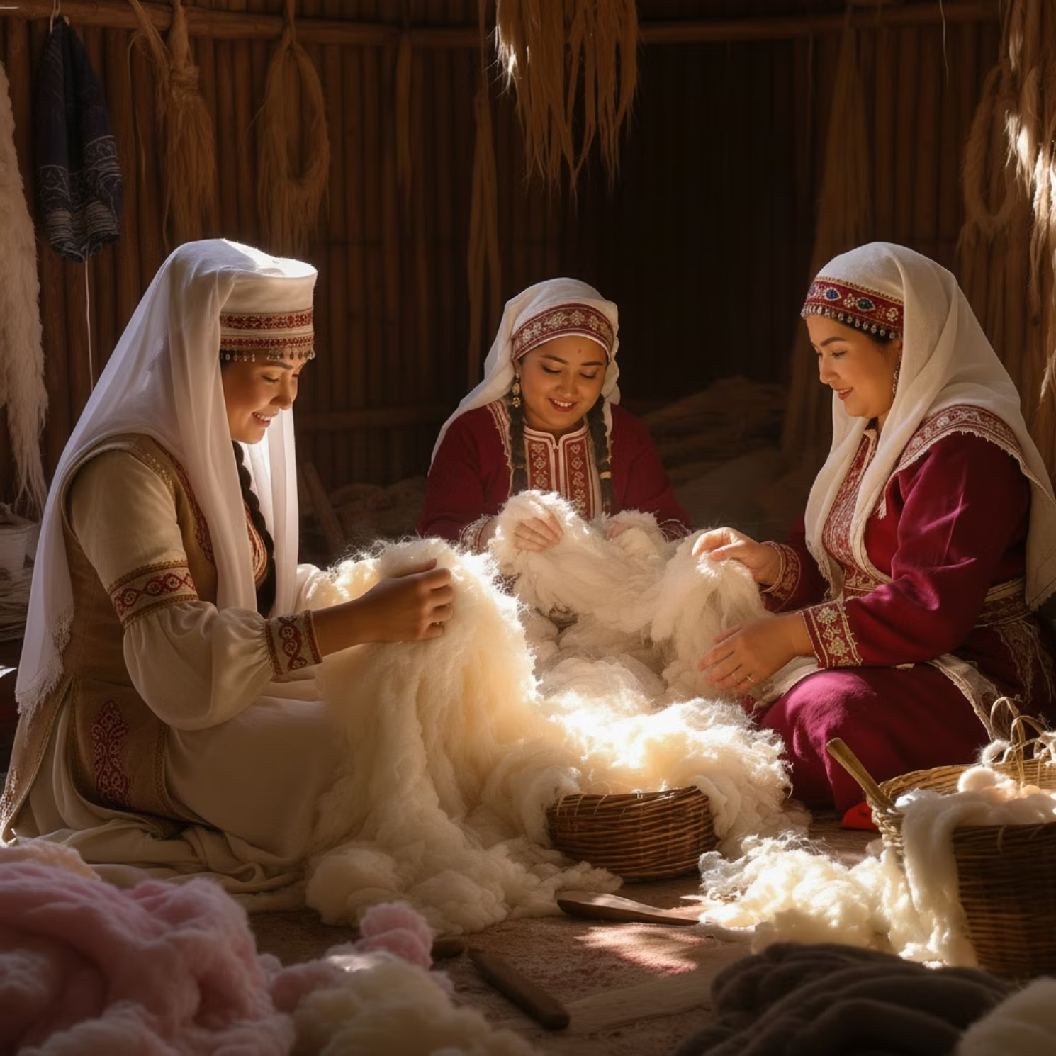

Ұлттық құндылыққа негізделген тапсырма
«Жүн түту және киіз басу»
Қазақ халқының ежелгі өнері — киіз басу және оған жүн дайындау процесі электрлену құбылысымен тығыз байланысты.
Суретті мұқият қарап, келесі сұрақтарға жауап беріңіз:
Неліктен жүн талшықтарына шаң, қоқым жабысып қалады?
Киіз басу, жүн түту кезінде әділдік және жауапкершілік қалай көрінеді?
Бағалау критерийлері (2 балл):
1 балл — электрлену арқылы шаңның жабысып қалуын дұрыс түсіндіру.
1 балл — салт-дәстүрдегі еңбек бөлінісі мен жауапкершілікті түсіндіру.

Slide 19
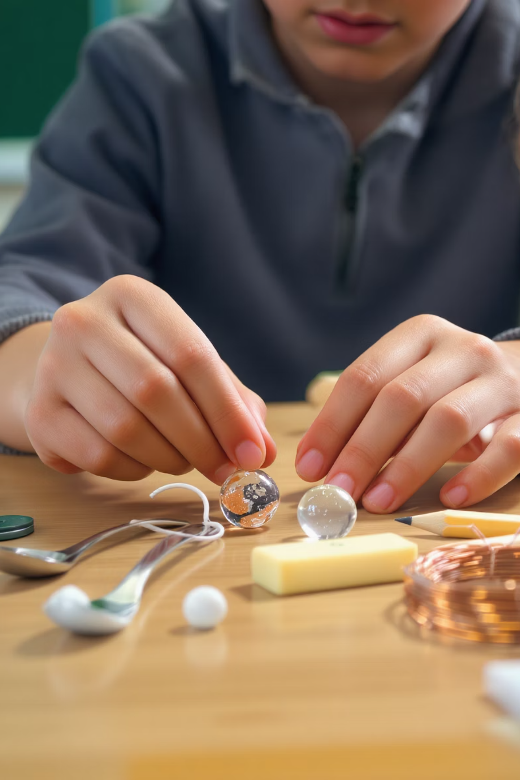
Тапсырма 3: Өткізгіштер мен Диэлектриктерді ажырату
Берілген денелерді тиісті бағанға орналастырыңыз:
Денелер: мыс сым, адам денесі, шыны стақан, резеңке қолғап, тұз ерітіндісі, құрғақ ағаш.
Өткізгіш
Диэлектрик
Төмендегі денелердің бірін таңдап, неліктен оның өткізгіш немесе диэлектрик екенін ғылыми тұрғыдан түсіндіріңіз:
________________________________________
Бағалау критерийлері (2 балл): 1 балл — кемінде 4 денені
дұрыс орналастыру. 1 балл — таңдаған дене бойынша
ғылыми түсіндіру.

Slide 20


Тапсырма 4: Деңгейлік есептер
Электр зарядтарын есептеу бойынша біліміңізді тексеріңіз.
1
І деңгей (1 балл)
Дененің заряды $q = 3 ×{10}^{−9}$Кл. Оның заряды неше электронға тең?
e = $1.6 ×{10}^{−19}$Кл
2
ІІ деңгей (1 балл)
Шариктің заряды q = –8·10⁻⁹ Кл. Шарикте артық неше электрон бар?
3
ІІІ деңгей (1 балл)
Екі шардың зарядтары:
1-шар: +4·10⁻⁹ Кл
2-шар: –4·10⁻⁹ Кл
Жанастырылғаннан кейін әрқайсысының заряды неге тең болады? Электрон қаншаға ауысады?
Бағалау критерийлері:
Әр деңгейдегі есепті дұрыс шешкені үшін 1 баллдан.
Барлығы: 3 балл.

Slide 21
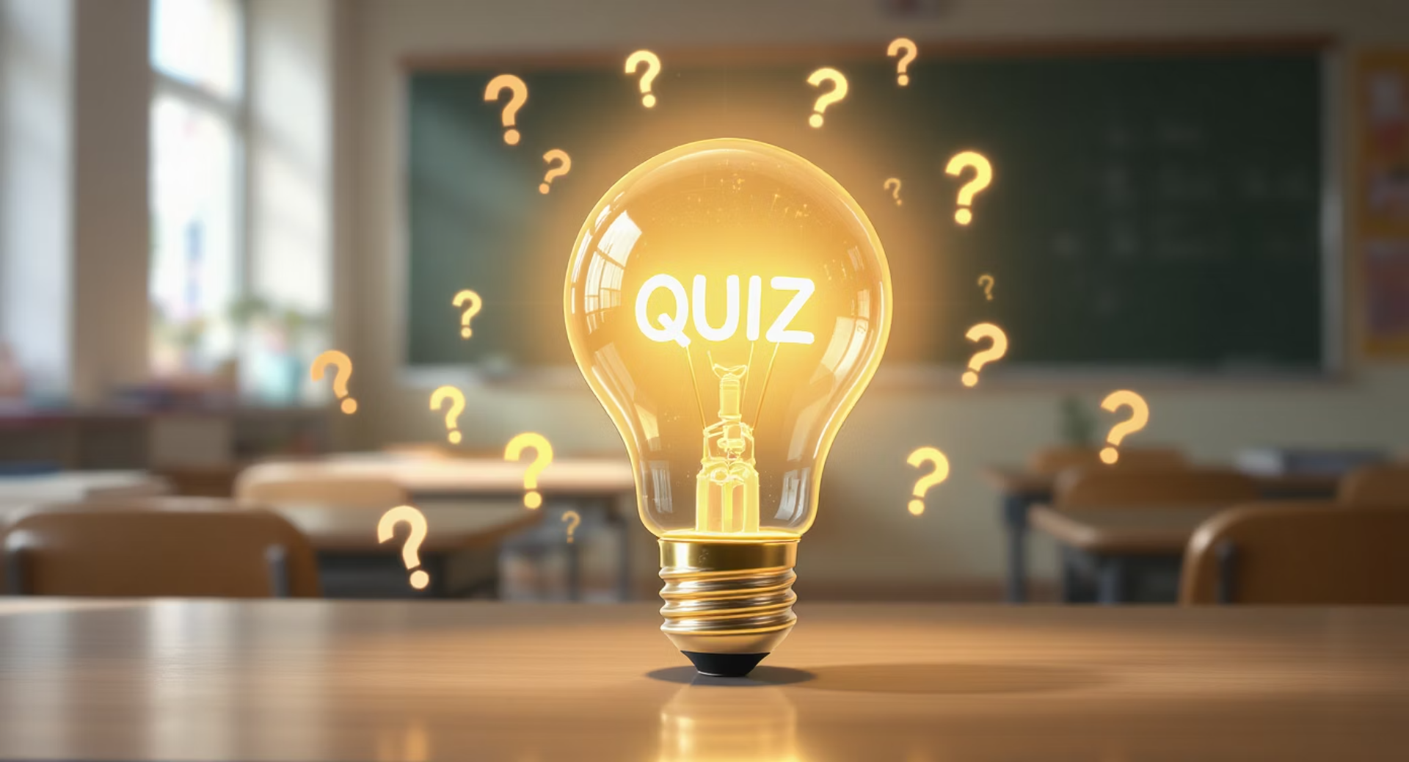

Қорытынды қысқа тест
Бүгінгі тақырып бойынша біліміңізді тексеру үшін 2 минуттық қысқа тест.
Электр заряды немен белгіленеді және қандай бірлікпен өлшенеді?
Бірдей зарядталған денелер қалай әрекеттеседі, ал әртүрлі зарядталған денелер ше?
Өткізгіш пен диэлектриктің екі-екіден мысалын келтіріңіз.
Жауаптарды топ болып талқылайық!

Slide 22
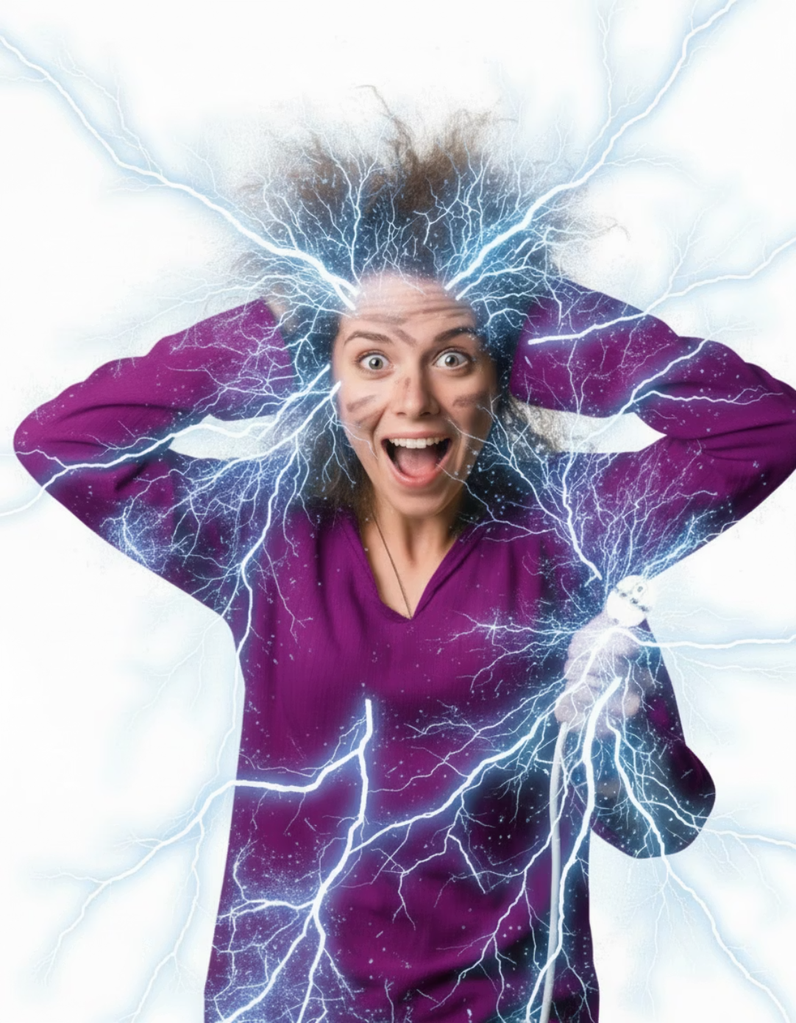
«Зарядталған рефлексия»
Өздеріңді зарядталған бөлшектер деп елестетіңдер
Сабақтың соңында өздеріңе қандай заряд қоятын едіңдер?
"+" — мен плюстамын
"0" — мен бейтараппын
Бәрін түсіндім, қызықты болды
Негізгісін түсіндім, бірақ терең емес
"−" — мен минустамын
Сұрақтарым бар, бір бөлігін тағы да талдағым келеді
Рахмет сабаққа қатысқандарыңызға! Электр зарядтары туралы білетін нәрселеріңді өмірде қолдануды ұмытпаңдар!

Slide 23

5-БӨЛІМ. Үй тапсырмасы
(Бағаланбайды — зерттеу дағдыларын дамытуға арналған)
Жасанды интеллектті (ChatGPT) пайдаланып зерттеу жасаңыз:
Тақырып: «Күнделікті өмірдегі электрлену және қауіпсіздік ережелері»
Орындау алгоритмі:
ChatGPT-ке сұрақ қойыңыз: «Күнделікті өмірдегі электрленудің 2–3 мысалын түсіндір және қауіпсіздік бойынша кеңес бер».
Алған ақпаратты 0,5 бет көлемінде қысқаша жазыңыз.
Міндетті түрде соңында белгілеңіз: Ақпарат көзі: ChatGPT (жасанды интеллект)

